Slide 1
Mesa Temática 8: Procesos Territoriales y Socio-espaciales
Operaciones de Renovación Urbana y Habitantes de Calle: la dinámica de la producción del espacio en Bogotá/Colombia y Belo Horizonte/Brasil
karine gonçalves carneiro (profa. dra. DEARQ/UFOP)
david villanueva (investigador CPAT)

Slide 2
objetivo:
verificar la influencia de operaciones de renovación urbana – que surgen a través de alianzas entre los poderes público y privado – en la vida de los habitantes de calle en las áreas centrales de Bogotá/Colombia y Belo Horizonte/Brasil.
metodologia:
. análisis de la documentación que regula e institucionaliza los proyectos de renovación urbana y los proyectos de renovación urbana formulados, ejecutados o empezados a ejecutar;
. el resultado del trabajo de campo desarrollado con la población de habitantes de calle en los años 2014 y 2015.
“la apropiación territorial por parte de poblaciones vulnerables están sirviendo como instrumento para la intervención pública de esos espacios con propósitos de renovación urbana”

Slide 3
Privatizar lo público: las herramientas de planeamiento urbano neoliberal
neoliberalismo_ ciudad/empresa
nuevos modelos de administración (de un modelo gerencial, se pasa a un modelo de empresarialismo urbano): alianzas público-privadas + absorción de riesgos por el sector público local y de los beneficios por los sectores privados + política económica que prioriza la especulación de la tierra.
brasil/colombia
. constitución: 1988/1991 _ contexto neoliberal de gobernanza (alianzas público-privadas) /intervención del Estado en el mercado (de tierras)/herramientas
belo horizonte/bogotá
. herramientas de renovación urbana_Operaciones Urbanas Consorciadas (Belo Horizonte/Brasil)

Slide 4
Las áreas centrales de Belo Horizonte y Bogotá: la financiarización de la tierra urbana, los programas de renovación urbana y la población de habitantes de calle
1930
. industrialización/crecimiento demográfico/segregación sociespacial
1950 y adelante
. modernización/”deterioro” de las áreas centrales (almacenamiento de potencial constructivo)/higienización/planeamiento tecnocrático
. inversiones x potencial de valorización y renta/diferencia potencial de renta x renovación urbana
. Estado: “recuperar” el territorio

Slide 5
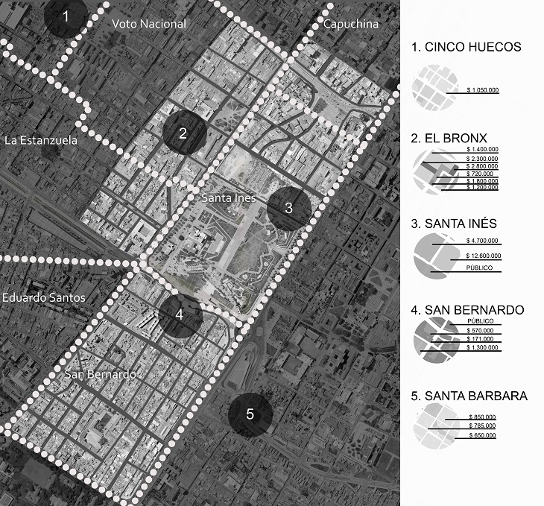
Zonas de Intervención decreto 880 de 1993 y áreas en proceso de deterioro

Slide 6
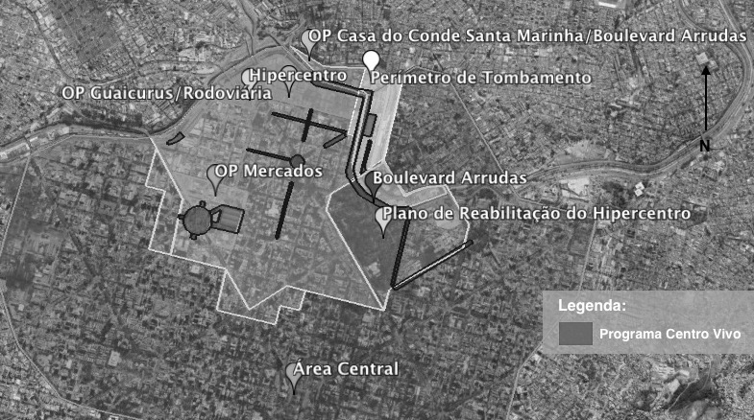
Síntesis de los planes y programas en el Área Hipercentral, Belo Horizonte

Slide 7
las operaciones de renovación urbana en el centro y la centralidad de los modos de vida de los habitantes de calle: ¿peligro o utilidad?
¿Cómo basar los mega proyectos de renovación urbana y cómo justificar la necesidad de "hacer renacer el centro" si esas poblaciones no existiesen?
“El viaducto Santa Tereza se encuentra abandonado, con suciedades causadas por el tiempo y mal uso de los usuarios. Actualmente, se ha convertido en refugio para los habitantes de la calle. [...] tal proyecto es de interés de la Alcaldía de Belo Horizonte, representando parte fundamental en el proceso de mejora y revitalización de los equipamientos públicos urbanos que actualmente se encuentran degradados y no debidamente apropiados y vivenciados por la población”. (Belo Horizonte, 2013)
“En la ciudad, el orden y la belleza van de la mano y generan seguridad. Si las calles están alumbradas y limpias, no tienen grafitis, no tienen basuras, hay menos vendedores ambulantes y están más ordenadas, la gente se siente más segura, sale a la calle y hay menos delitos” (Bogotá, 2018)
. la forma de gobernar lo urbano: seguridad como tema central de la política pública
. el urbanismo hizo de la seguridad un componente central de la gubernamentalidad en un contexto de globalización.

